Slide 1

পরিচিতি
উপস্থাপনায়
মোঃ মিজানুর রহমান
প্রভাষক,
ইসলামের ইতিহাস ও সংস্কৃতি বিভাগ,
গণউদ্যোগ বালিকা উচ্চ বিদ্যালয় ও কলেজ
লাকসাম, কুমিল্লা।
মোবাইলঃ ০১৬১৩-৫৫৩৩৬১
Email: mizanur531@gmail.com
পাঠ পরিচিতি
শ্রেণিঃ একাদশ-দ্বাদশ
বিষয়ঃ ইসলামের ইতিহাস ও সংস্কৃতি দ্বিতীয় পত্র
অধ্যায়ঃ ৩য়
শের শাহ
তারিখঃ ২3/০৬/২০২৬
সময়ঃ ৪৫ মিনিট।

Slide 2
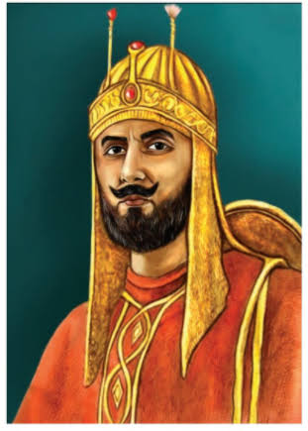
শের শাহ সুরি
ভারতের ইতিহাসের এক দূরদর্শী সংস্কারক ও মহান সুরি সাম্রাজ্যের সম্রাট
শাসনকাল: ১৫৪০-১৫৪৫ খ্রিস্টাব্দ

Slide 3
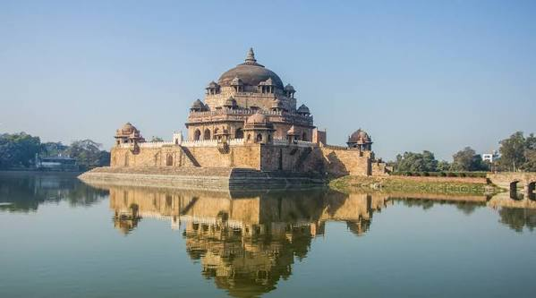
প্রারম্ভিক জীবন ও রাজকীয় উত্থান
ফরিদ খাঁ থেকে ভারতের সিংহাসন আরোহণ করার এক অতুলনীয় উপাখ্যান

Slide 4
সাহস ও বীরত্বের এক অনন্য উপাখ্যান
শের শাহ সুরির প্রকৃত নাম ছিল ফরিদ খাঁ তাঁর বাল্যকাল কেটে ছিল নানা পারিবারিক সংগ্রামের মধ্য দিয়ে । পরবর্তীতে তিনি বিহারের আফগান শাসক বাহার খাঁ লোহানির অধীনে কর্মজীবন শুরু করেন।
একদা শিকার অভিযানে গিয়ে তিনি সম্পর্ণ খালি হাতে একটি হিংস্র বাঘকে হত্যা করেন। এই অভূতপূর্ব বীরত্বে মুগ্ধ হয়ে বাহার খাঁ লোহানি তাঁকে ’শের খাঁ’ (সিংহের মত বীর ) উপাধিতে ভূষিত করেন। এই নামই পরে ইতিহাসে অমর হয়ে ওঠে।

Slide 5
মুঘলদের পরাজয় ও দিল্লি বিজয়
. চৌসার যুদ্ধ (১৫৩৯) : বিহারের চৌসার যুদ্ধে তিনি সুপরিকল্পিত
রণকৌশলে মুঘল সম্রাট হুমায়ুনকে চূড়ান্ত ও পোচনীয়ভাবে পরাস্ত
করেন।
কনৌজের যুদ্ধ (১৫৪০): বিলগ্রাম বা কনৌজের যুদ্ধে পুনরায় পরাজিত করে ভারতবর্ষ থেকে বিতাড়িত হতে বাধ্য করেন।
দিল্লি অধিকার: ১৫৪০ সালে তিনি দিল্লির সিংহাসন অধিকরে ভারতে দ্বিতীয় আফগান বংশ হিসেবে ‘সুরি সাম্রাজ্য’ প্রতিষ্ঠা করেন।
সাম্রাজ্য বিস্তার : মাত্র পাঁচ বছরের স্বল্পস্থায়ী শাসনে তিনি পূর্বে সোনারগাঁও (বাংলাদেশ) থেকে পশ্চিমে সিন্ধু নদ পর্যন্ত এক বিশাল ভূখন্ড একতাবদ্ধ করেন।

Slide 6
প্রশাসনিক ও অর্থনৈতিক সংস্কার
সাম্রাজ্যের সার্বিক কল্যাণ ও সুশাসনে শের শাহের কালজয়ী অবদান সমূহ

Slide 7
রুপীয় (Rupiya) প্রবর্তন: শের শাহ সর্বপ্রথম ১৭৮ গ্রেইন ওজনের একটি খাঁটি রুপার মুদ্র চালু করেন এবং এর নাম দেন রুপীয়া। এটিই বর্তমান দক্ষিণ এশিয়ার মুদ্রা ব্যবস্থার আদি উৎস।
স্বর্ণ ও তাম্র মুদ্রা: রুপীয়ার পাশাপাশি তিনি ১৬৯ গ্রেইন ওজনের স্বর্ণমুদ্রা মোহর এবং দামি তাম্রমুদ্রা দাম (Dam) চালু করে মুদ্রা বাজার সুসংহত করেন।
অর্থনৈতিক গতিশীলতা: এই শৃঙ্খল ধাতব মুদ্রা ব্যবস্থা চালুর ফলে ভেজাল মুদ্রা দুর হয় এবং অভ্যন্তরীণ ও বৈদেশিক বাণিজ্য অভুতপূর্ব জোয়ার আসে।
টাকশাল সংস্কার: সাম্রাজ্যের বিভিন্ন গুরুত্বপূর্ণ জায়গায় ২৩টি। রাজকীয় টাকশাল প্রতিষ্ঠা করে মুদ্রা তৈরি ও মান নিয়ন্ত্রণ সুনিদিষ্ট করেন।

Slide 8
যোগাযোগ ও দ্রুত ডাক ব্যবস্থার আমূল পরিবর্তন
গ্র্যান্ড ট্রাস্ক রোড
সোনারগাঁও (বাংলাদেশ) থেকে সিন্ধু নদ পর্যন্ত প্রায় ৩,০০০ মাইল দীর্ঘ সড়ক-ই-আজম (Grand Trunk Road)নির্মাণ ও সংস্খার করে এক সুসংহত যোগাযোগের কাঠামো তৈরি করেন।
সরাইখানা ও পান্থনিবাস
ভ্রমণাকারী, বণিক এবং রাজকীয় বার্তাবাহকদের বিশ্রামের জন্য রাস্তার পাশে প্রায় ১,৭০০টি অত্যাধুনিক সরাইখানা স্থাপন করেন, যেখানে হিন্দু ও মুসলিমদের পৃথক খাবারের ব্যবস্থা ছিল
ঘোড়ার ডাক ব্যবস্থা
তিনি ভারতে প্রথম ঘোড়ার পিঠে চড়ে দ্রুত ডাক ব্যবস্থার প্রবর্তন করেন। প্রতিটি সরাইখানায় সর্বদা প্রস্তুত ডাক-ঘোড়া রাখা থাকতো, যা দ্রুত রাজবার্তা আদান-প্রাদান নিশ্চিত করত।

Slide 9
সংস্কারের ক্ষেত্র
বিস্তারিত বর্ণনা ও সুফল
ভূমি জরিপ ও শ্রেণীবিভাগ
শের শাহ সর্বপ্রথম বৈজ্ঞানিক পদ্ধতিতে জমি জরিপ করে মাটির উর্বরতা অনুযায়ী জমিকে তিন ভাগে (উন্নত, মাঝারি, অনূর্বব) ভাগ করেন
খাজনা নির্ধারণ
মধ্যস্থাতাকারীদের শোষণ বন্ধ করে প্রজাদের সরাসরি কর পরিশোধের নিয়ম করেন। মোট উৎপাদিত ফসলের মাত্র এক-তৃতীয়াংশ(১/৩) রাজস্ব ধরা হতো।
পাট্ট ও কবুলিয়ত
কৃষকদের অধিকার রক্ষার্থে জমির সীমানা সংবলিত দলিল ’পাট্টা’ এবং কর পরিশোধের লিখিত সম্মতিপত্র ‘কবুলিয়ত’ ব্যবস্থার প্রবর্তন করেন।
দুর্যোগে কর মওকুফ
দুবিজ্ঞান বা প্রাকৃতিক দুর্যোগের সময় কৃষকদের খাজনা সম্পর্ণ মওকুফ করা হতো এবং সহজ শর্তে রাষ্ট্রীয় কৃষি ঋণের (তকাডি) ব্যবস্থা ছিল।

Slide 10
সামরিক শৃঙ্খলা ও সুদৃঢ় বিচার ব্যবস্থা
সামরিক সংস্কার
আলাউদ্দিন খিলজীর অনুকরণে সেনাবাহিনীতে শৃঙ্খলা ফেরাতে তিনি ঘোড়া দাগানোর প্রথা(দাগ) এবং প্রত্যেক সৈনিকের জন্য বিবরণলিপি (চেহরা) ব্যবস্থার পুনঃপ্রবর্তন করেন। সেনাবাহিনীর দক্ষতা বৃদ্ধির জন্য তিনি জায়গির বদলে তাদের সরাসরি নিয়মিত নগদ বেতন দিতেন।
নিরপেক্ষ বিচার ব্যবস্থা
শের শাহ ছিলেন ন্যায়বিচারের মূর্ত প্রতীক। অপরাধী নিজের আত্মীয় বা প্রভাবশালী হলেও ছাড় পেত না। গ্রামের আইন-শৃঙ্গলা রক্ষার দায় ছিল স্থানীয় মোড়লদের উপর। তিনি দিল্লিতে সুপ্রিম কোটের আদলে একটি কেন্দ্রীয় উচ্চ আদালত প্রতিষ্ঠা করেছিলেন যা দ্রুত ন্যায়বিচারের পথ সুগম করে।

Slide 11
ইতিহাসের পাতায় সম্রাট শের শাহ
“শের শাহ সুরির প্রশাসনিক কাঠামো ও দূরদর্শিতা এতটাই নিখঁত ও আধুনিক ছিল যে, পরবর্তী সময়ে মুঘল সম্রাট আকবর তাঁর প্রবর্তিত অনেক সংস্কারই হুবহু গ্রহণ করেছিলেন এবং তারই ওপর দাঁড়িয়ে মুঘল শাসন সুসংহত হয়।”
-ড. ঈশ্বরী প্রসাদ (বিশিষ্ট ইতিহাসবিদ)

Slide 12
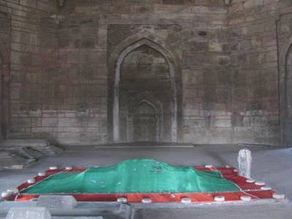
সাসারামে অমর সমাধি
বিহারের সাসারামে একটি কৃত্রিম হ্রদের মাঝখানে অবস্থিত ১২২ ফুট উঁচু শেরশাহ সুরির সমাধিসৌধটি লাল বেলেপাথরের তৈরি। এটি মধ্যযুগীয় ইন্দো-ইসলামিক স্থাপত্যের এক অসামান্য মাস্টারপিস, যা তাঁর রাজকীয় বৈভর এবং নান্দনিক চেতনার পরিচয় বহন করে আজও সগৌরবে দাঁড়িয়ে রয়েছে।

Slide 13
ধন্যবাদ

